Slide 1
S,t-diagrammen rennen
(WND dec 2024)

Slide 2
Opdracht: S,t-diagrammen rennen met Coach
Verdeel de klas in 3 teams.
Sluit de Ultrasone afstandsensor aan en richt deze horizontaal.
Een persoon van team 1 krijgt een s,t-diagram uit de ppt te zien en heeft daarna 10 seconden om dit diagram te “rennen”. De docent start de metingen en verwijdert steeds de oude metingen.
Klopt het diagram dan heeft het team 1 punt. Daarna aan team 2 de beurt, enz tot alle 12 de diagrammen zijn gedaan.
Bespreek tussendoor de vorm van kromme lijnen (versnellen en vertragen) in het s,t-diagram en dat de helling voor de snelheid staat: v = ∆S / ∆t
Have fun!

Slide 3
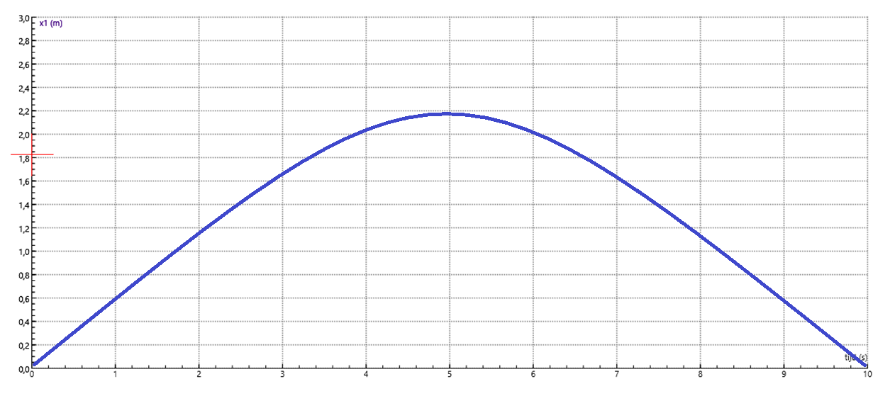
1. Ren dit S,t-diagram:

Slide 4
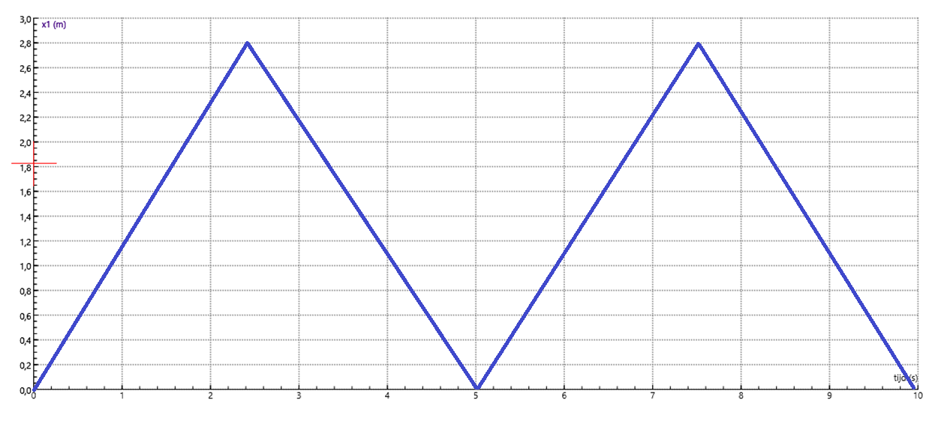
2. Ren dit S,t-diagram:

Slide 5
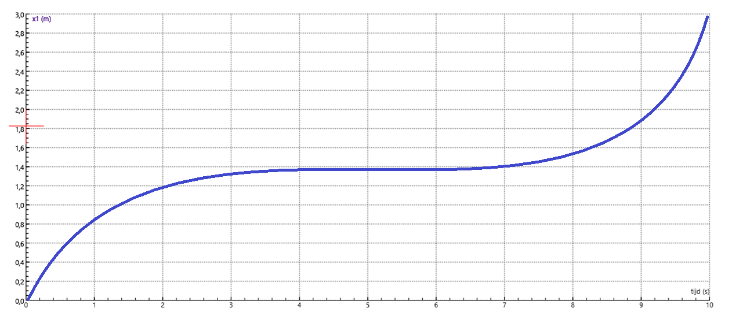
3. Ren dit S,t-diagram:

Slide 6
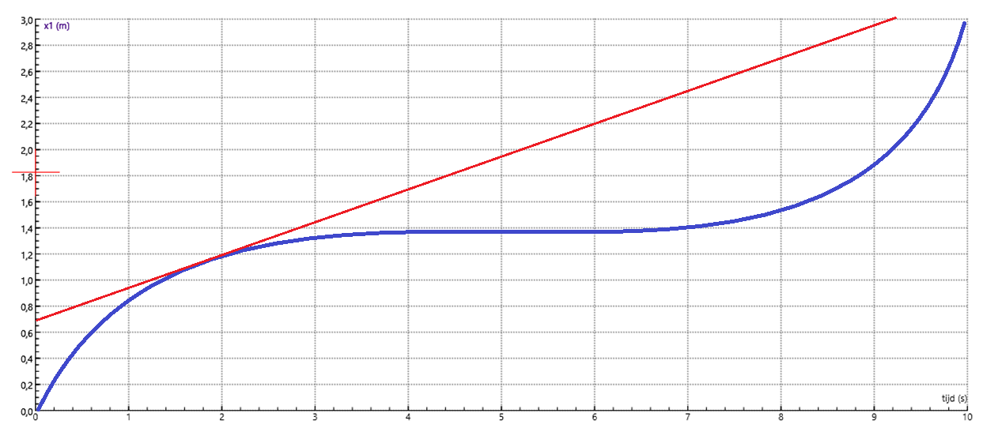
Nabespreken:
Raaklijn in S,t-diagram is gelijk aan de snelheid:
Snelheid: v = ∆S / ∆t
* Bijv. De snelheid op t=2,0 s hieronder: v = ∆S / ∆t = 2,3/9,3 = 0,25 m/s

Slide 7
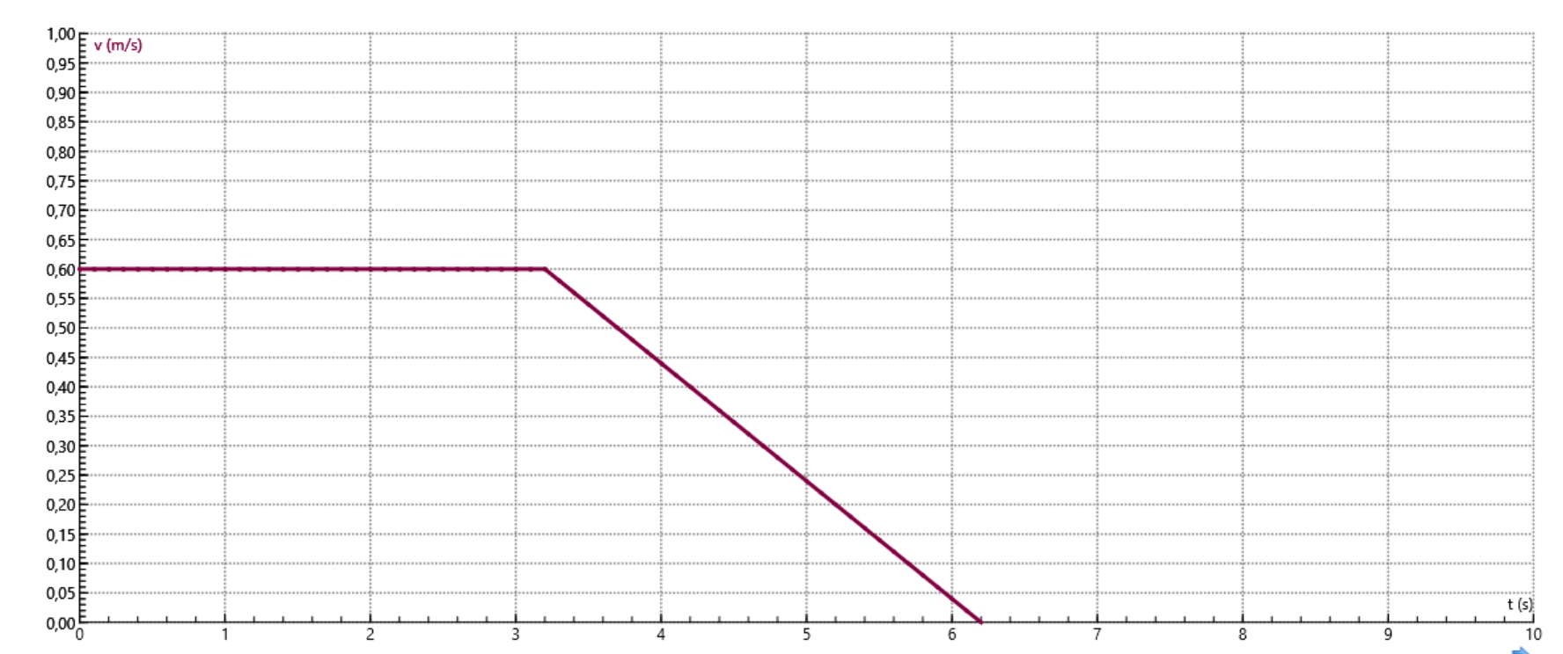
4. Je ziet hier een v,t-diagram. Ren het S,t-diagram. Begin op S=0 m.

Slide 8
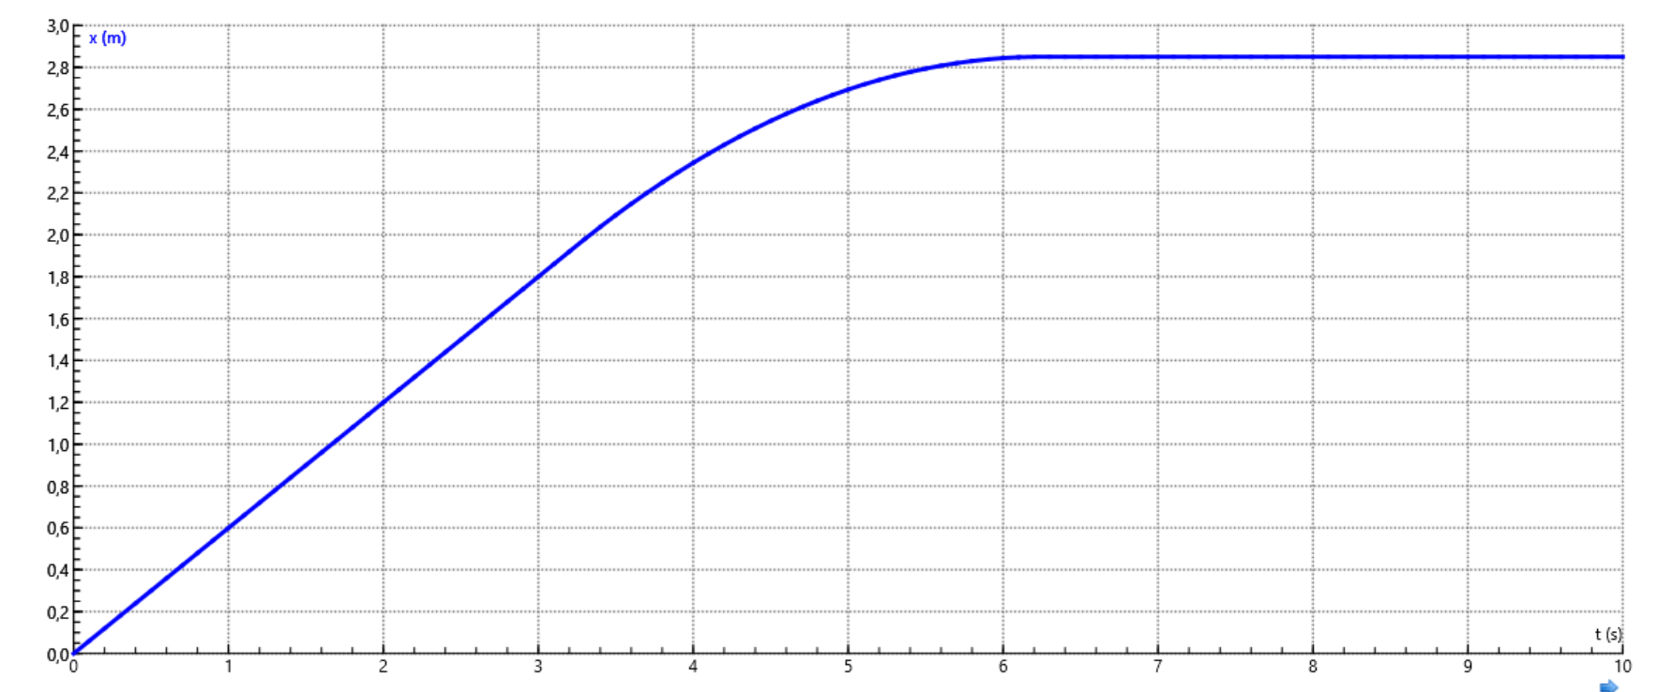
4. S,t-diagram Reactieafstand+Remweg

Slide 9
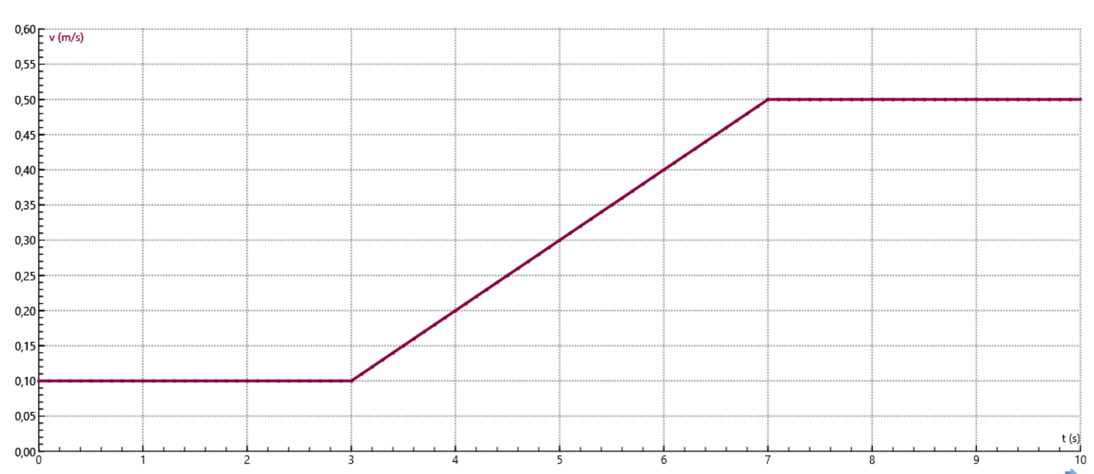
5. Je ziet hier een v,t-diagram. Ren het S,t-diagram. Begin op S=0 m.

Slide 10
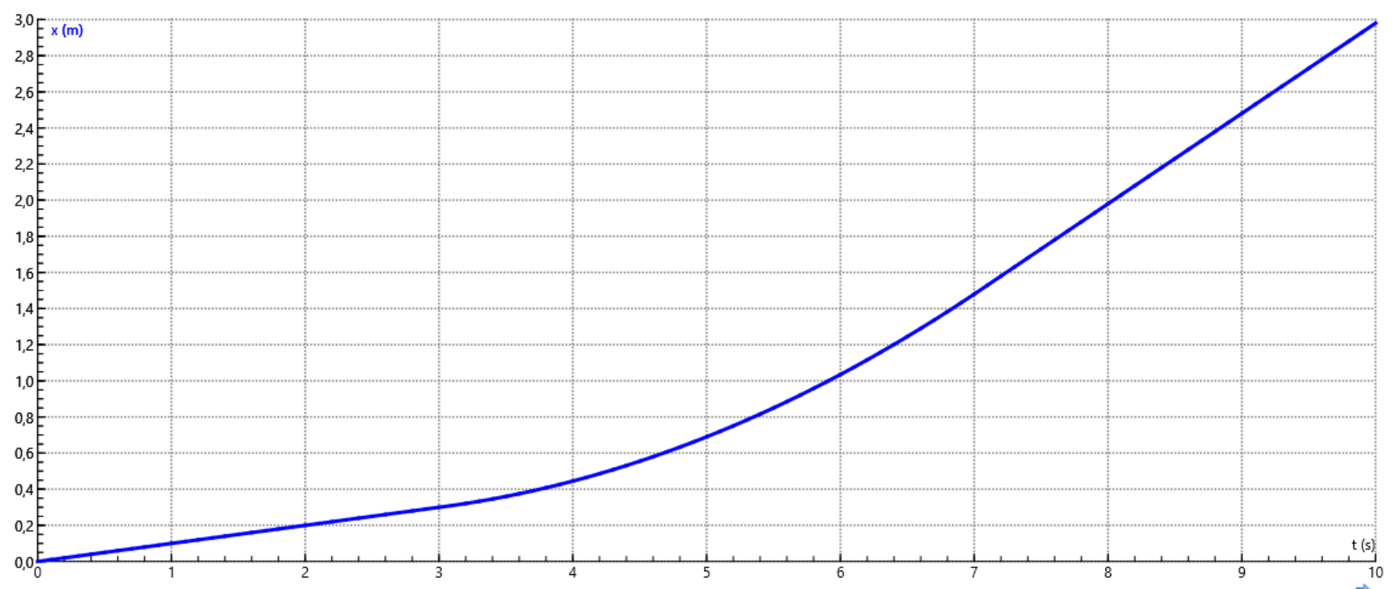
5. Even versnellen

Slide 11
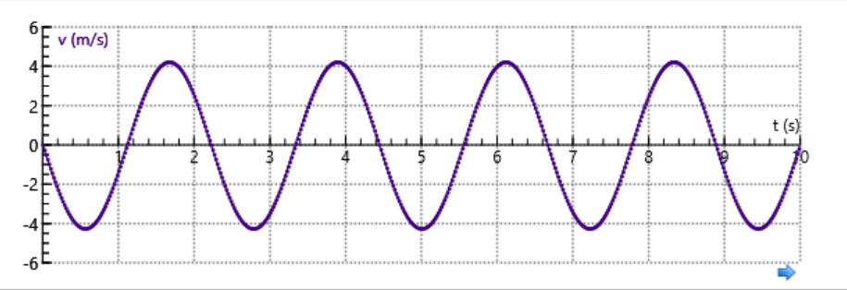
6. Je ziet hier een v,t-diagram. Ren het S,t-diagram. Begin op S=3,0 meter

Slide 12
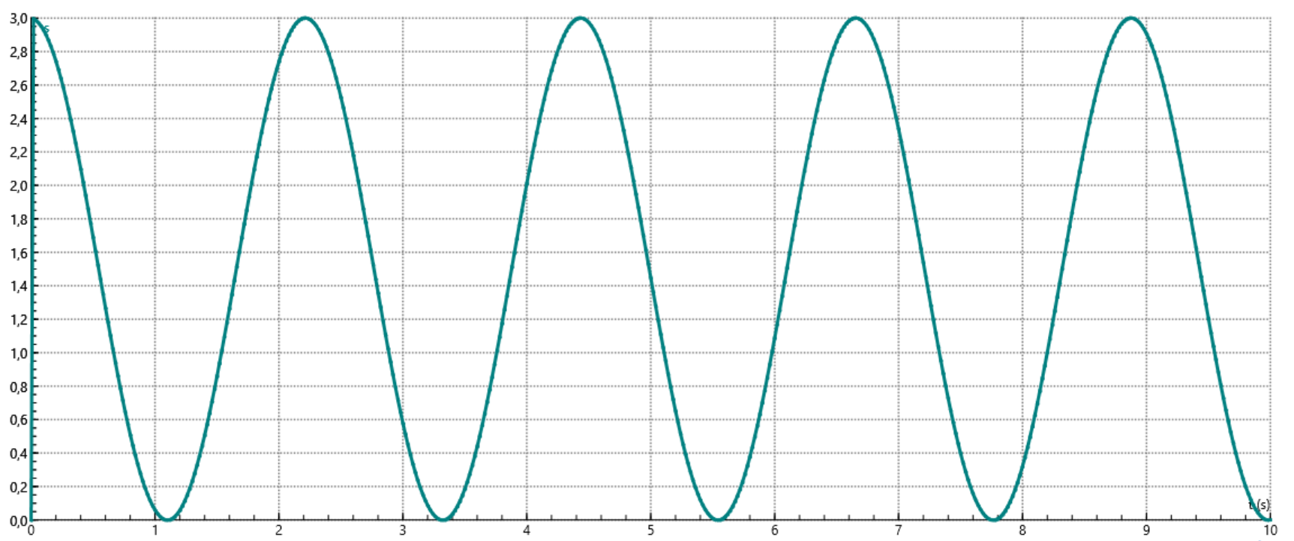
6. Massa-veer-systeem (kracht evenredig met u)

Slide 13
7. Je ziet hier een a,t-diagram. Ren het S,t-diagram. Begin op S=0 m met v=0 m/s.

Slide 14
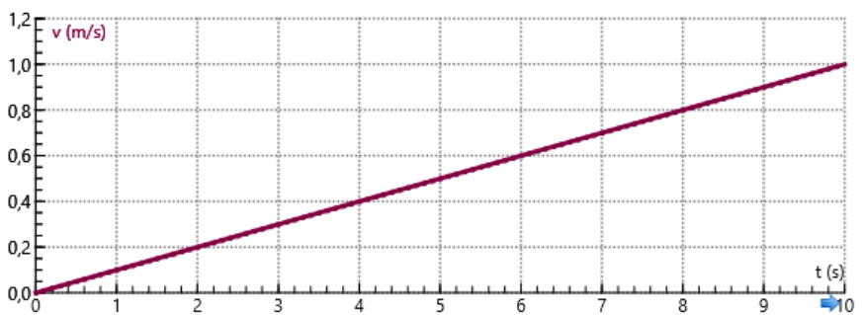
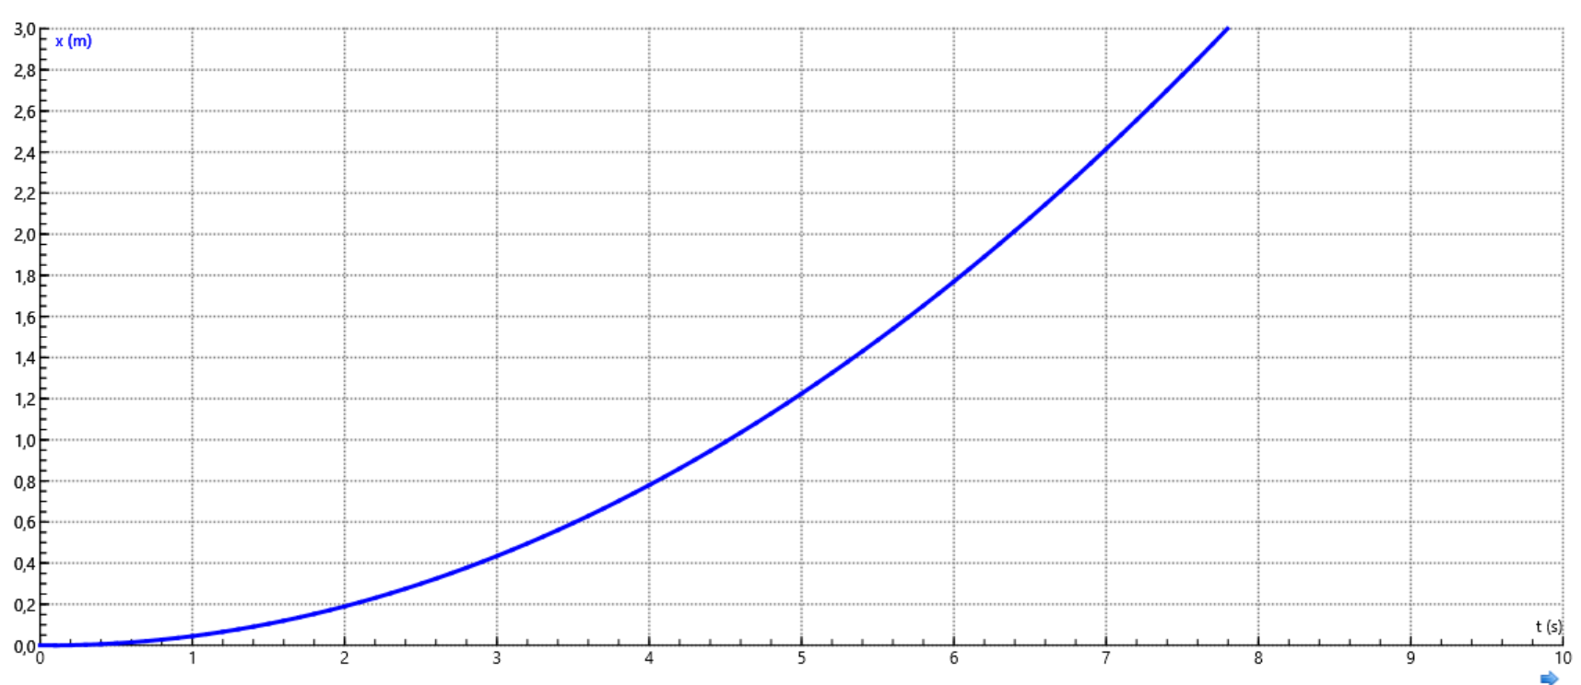
7. Eenparige versnelling

Slide 15
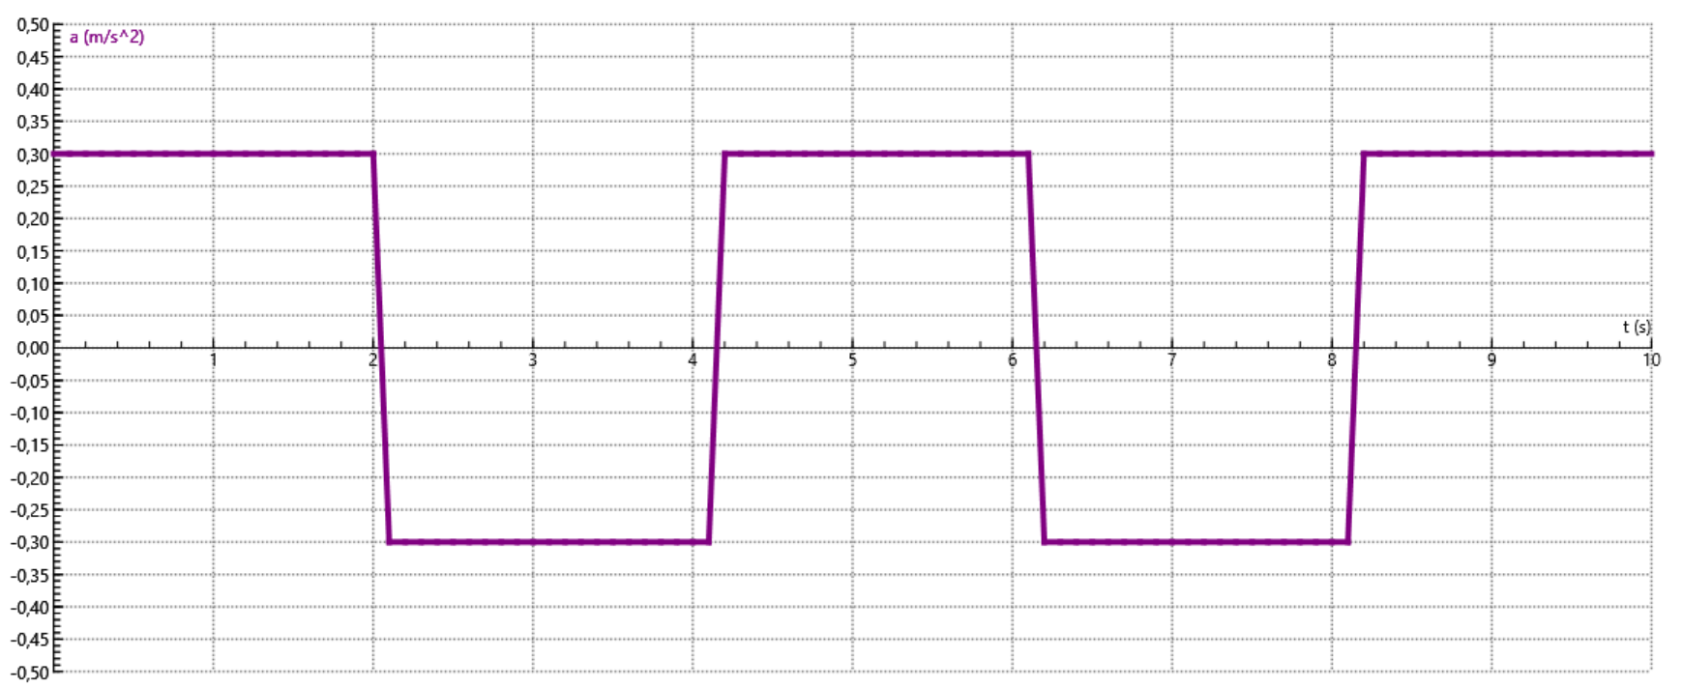
8. Je ziet hier een a,t-diagram. Ren het S,t-diagram. Begin op S=0 m met v=0 m/s.

Slide 16
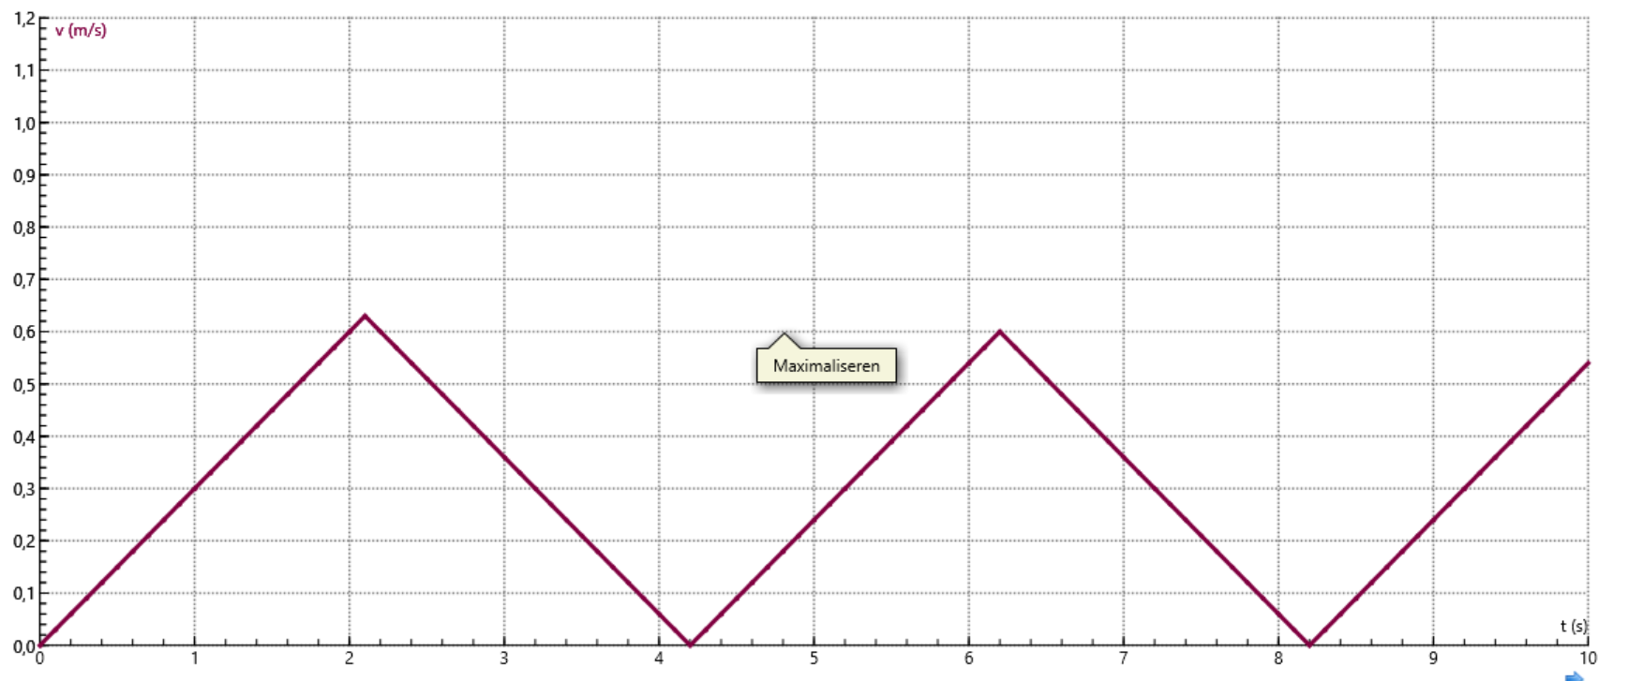
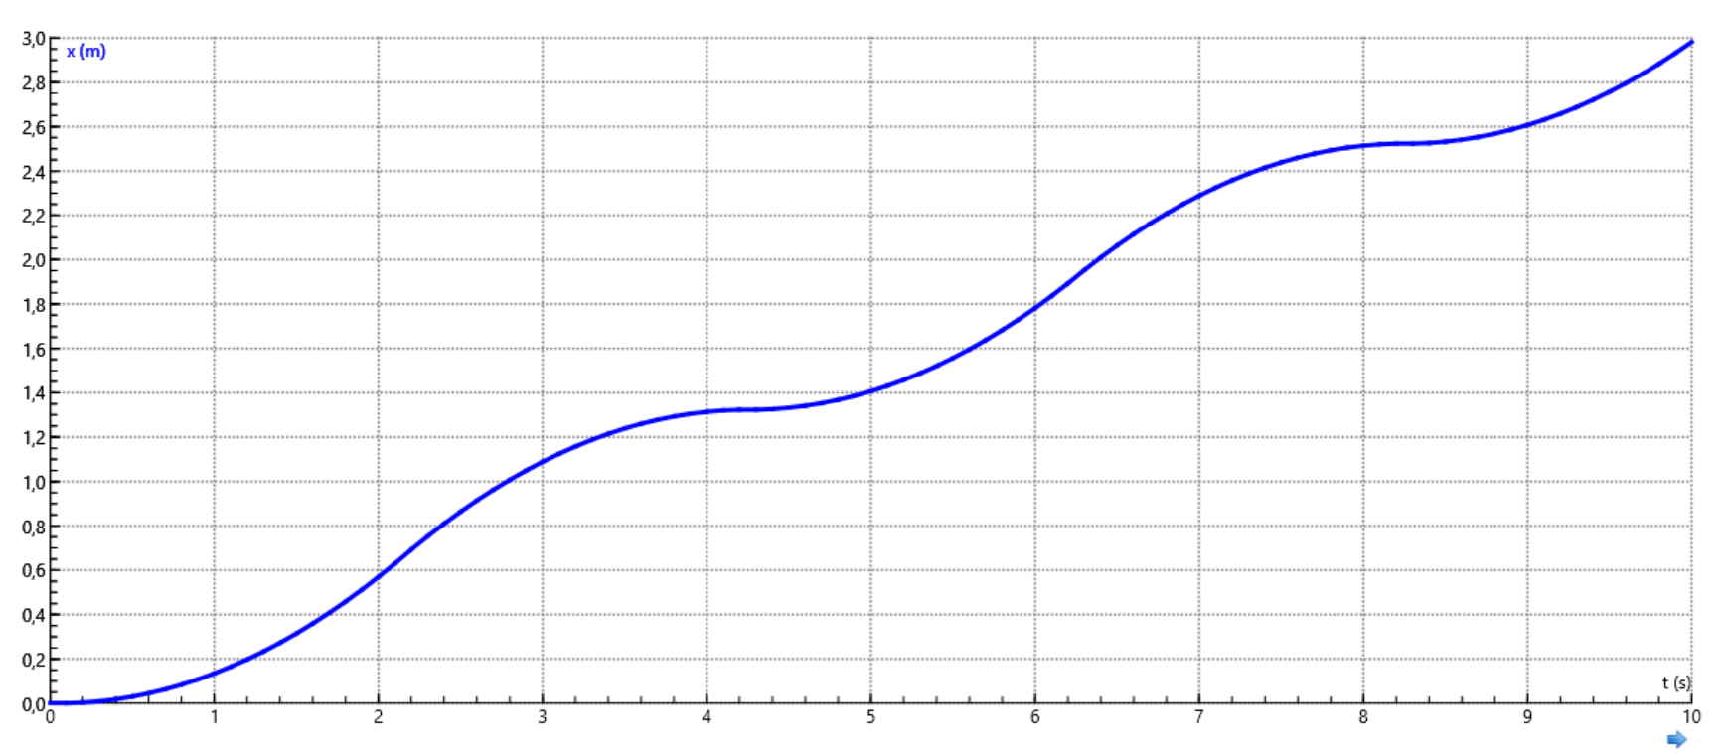
8. v,t-diagram zaagzand

Slide 17
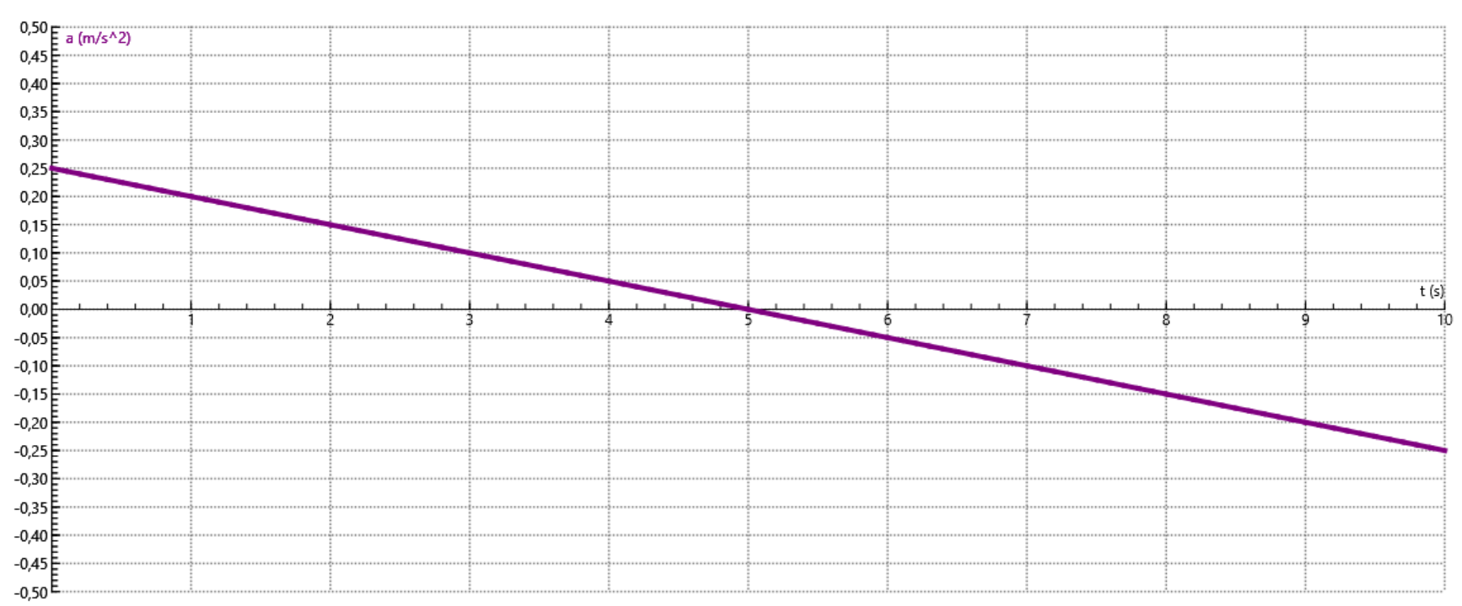
9. Je ziet hier een a,t-diagram. Ren het S,t-diagram. Begin op S=0 m met v=0 m/s.

Slide 18
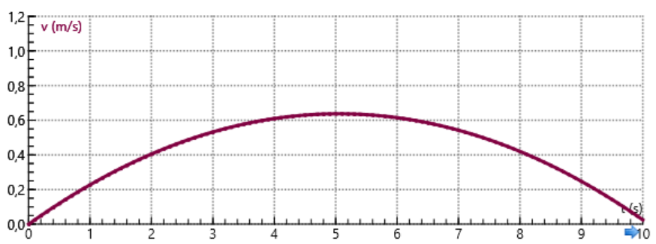
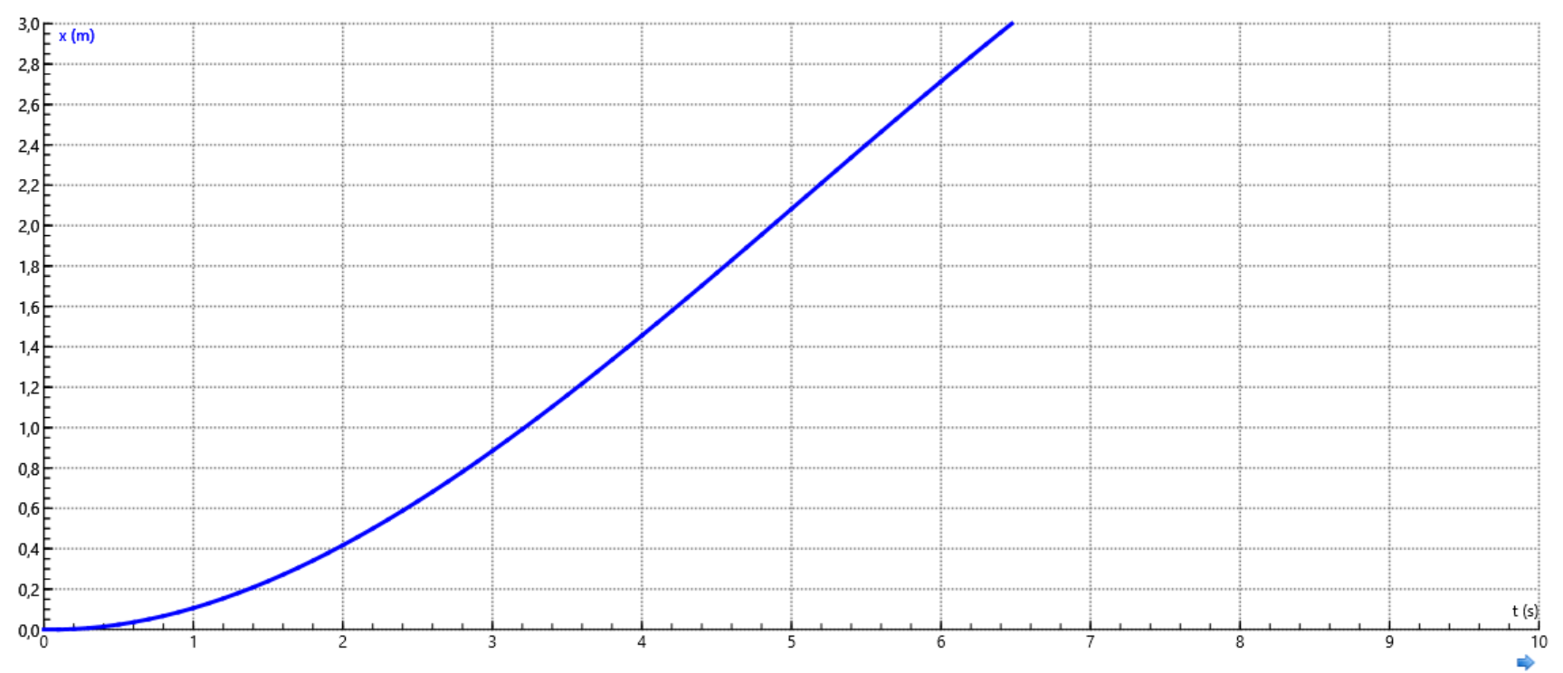
9. Afnemende versnelling

Slide 19
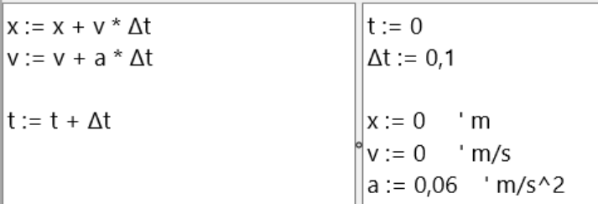
10. Je ziet hier een model en startwaarden. Ren het S,t-diagram:

Slide 20
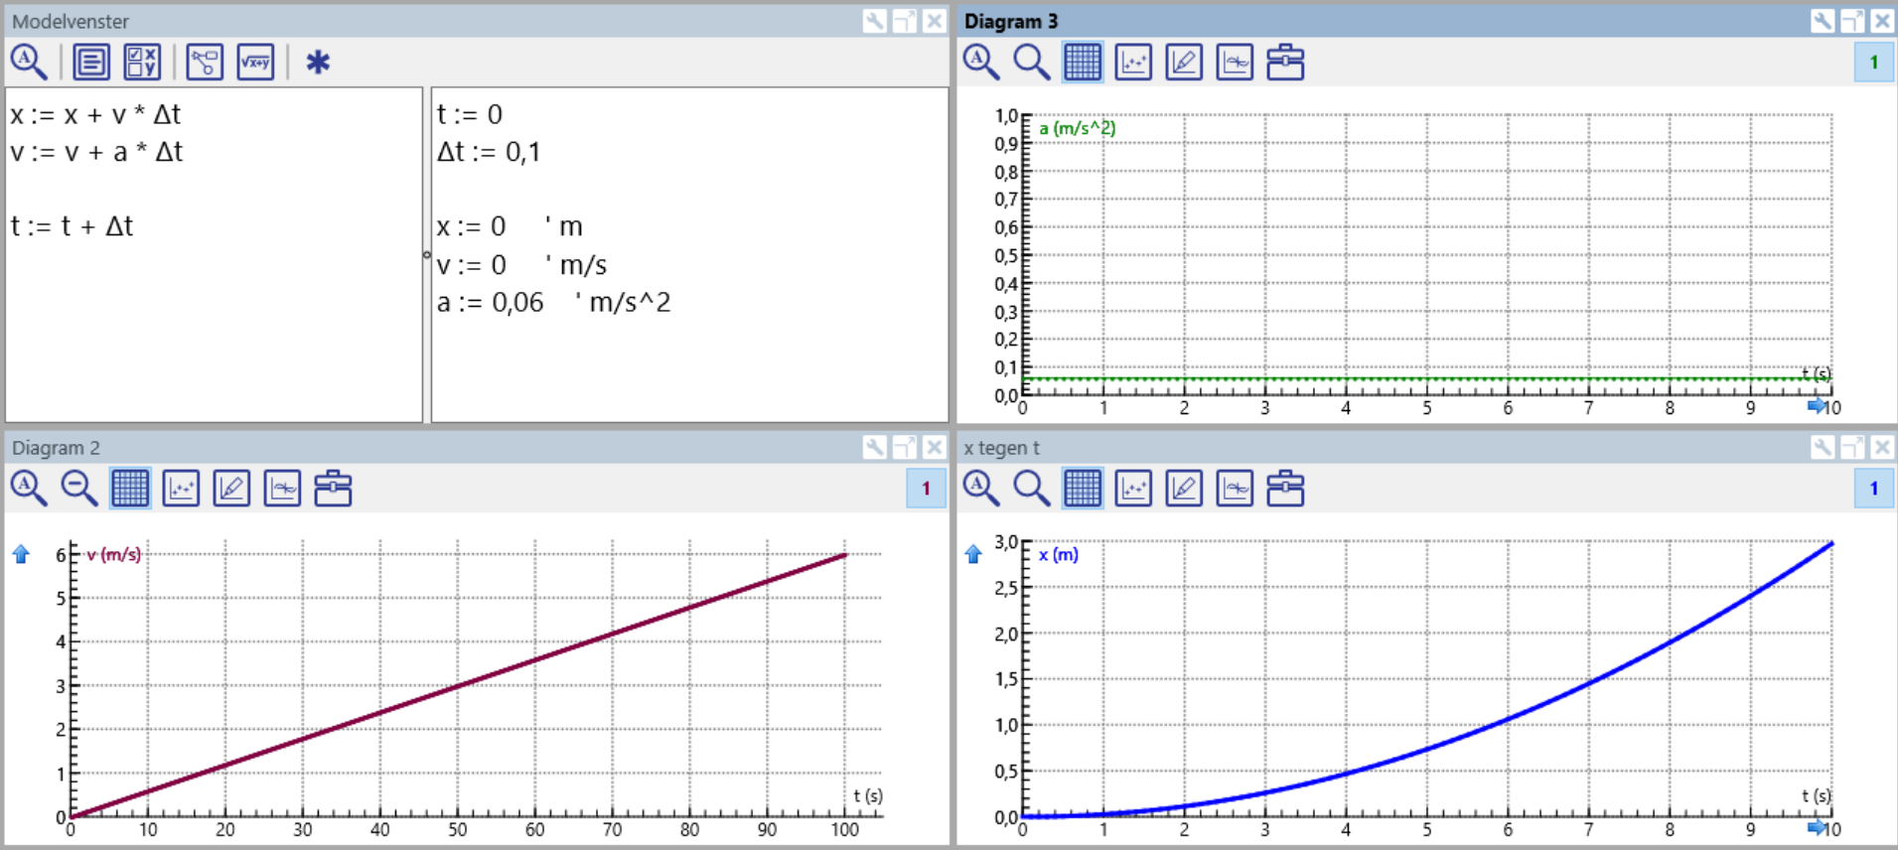
10. Model versnellende fiets

Slide 21
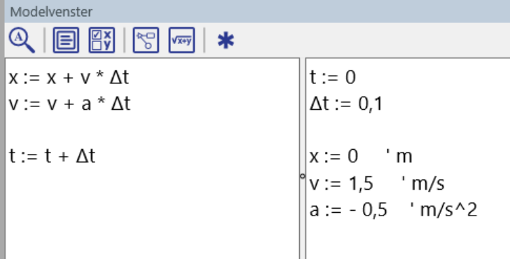
11. Je ziet hier een model en startwaarden. Ren het S,t-diagram:

Slide 22
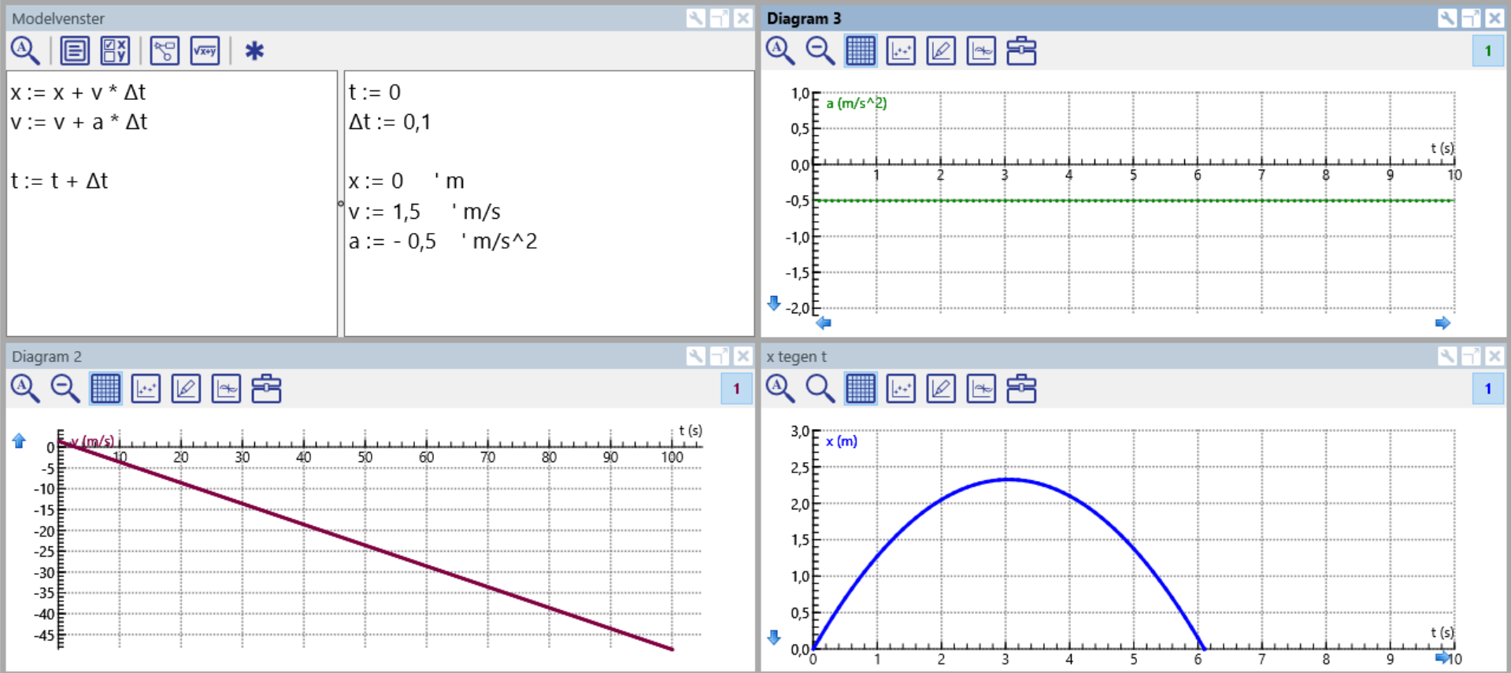
11. Iets omhoog gooien (negatieve versnelling)

Slide 23
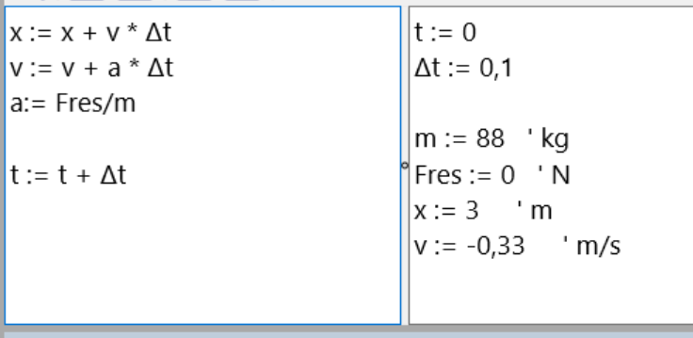
12. Je ziet hier een model en startwaarden. Ren het S,t-diagram:

Slide 24
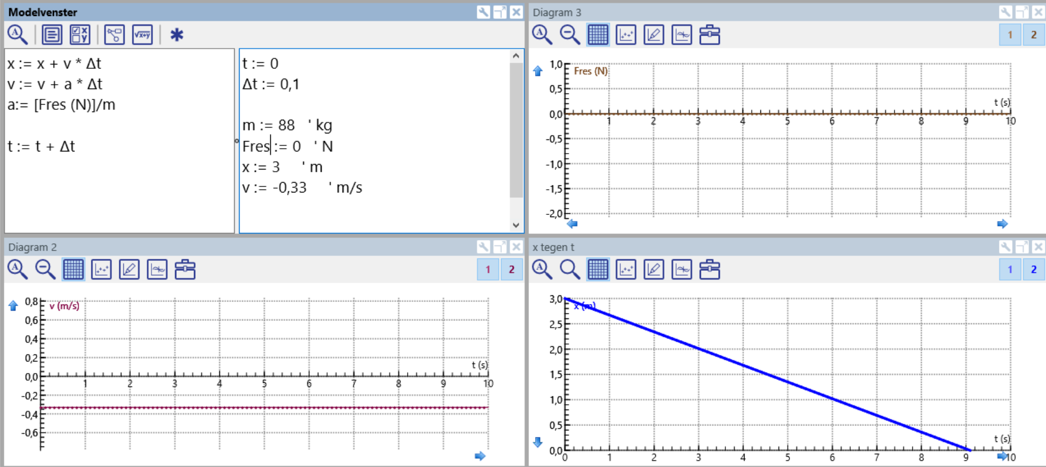
12. Fres=0N (geen versnelling = constante snelheid = S,t-diagram over even steil)

Slide 25
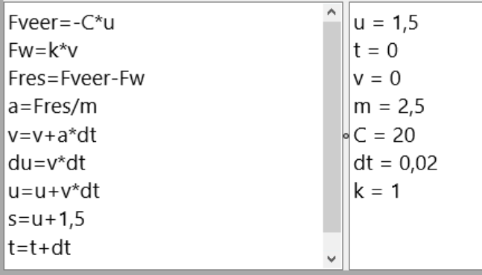
Bonus: (een pittige) Je ziet hier een model en startwaarden. Ren het u,t-diagram:

Slide 26
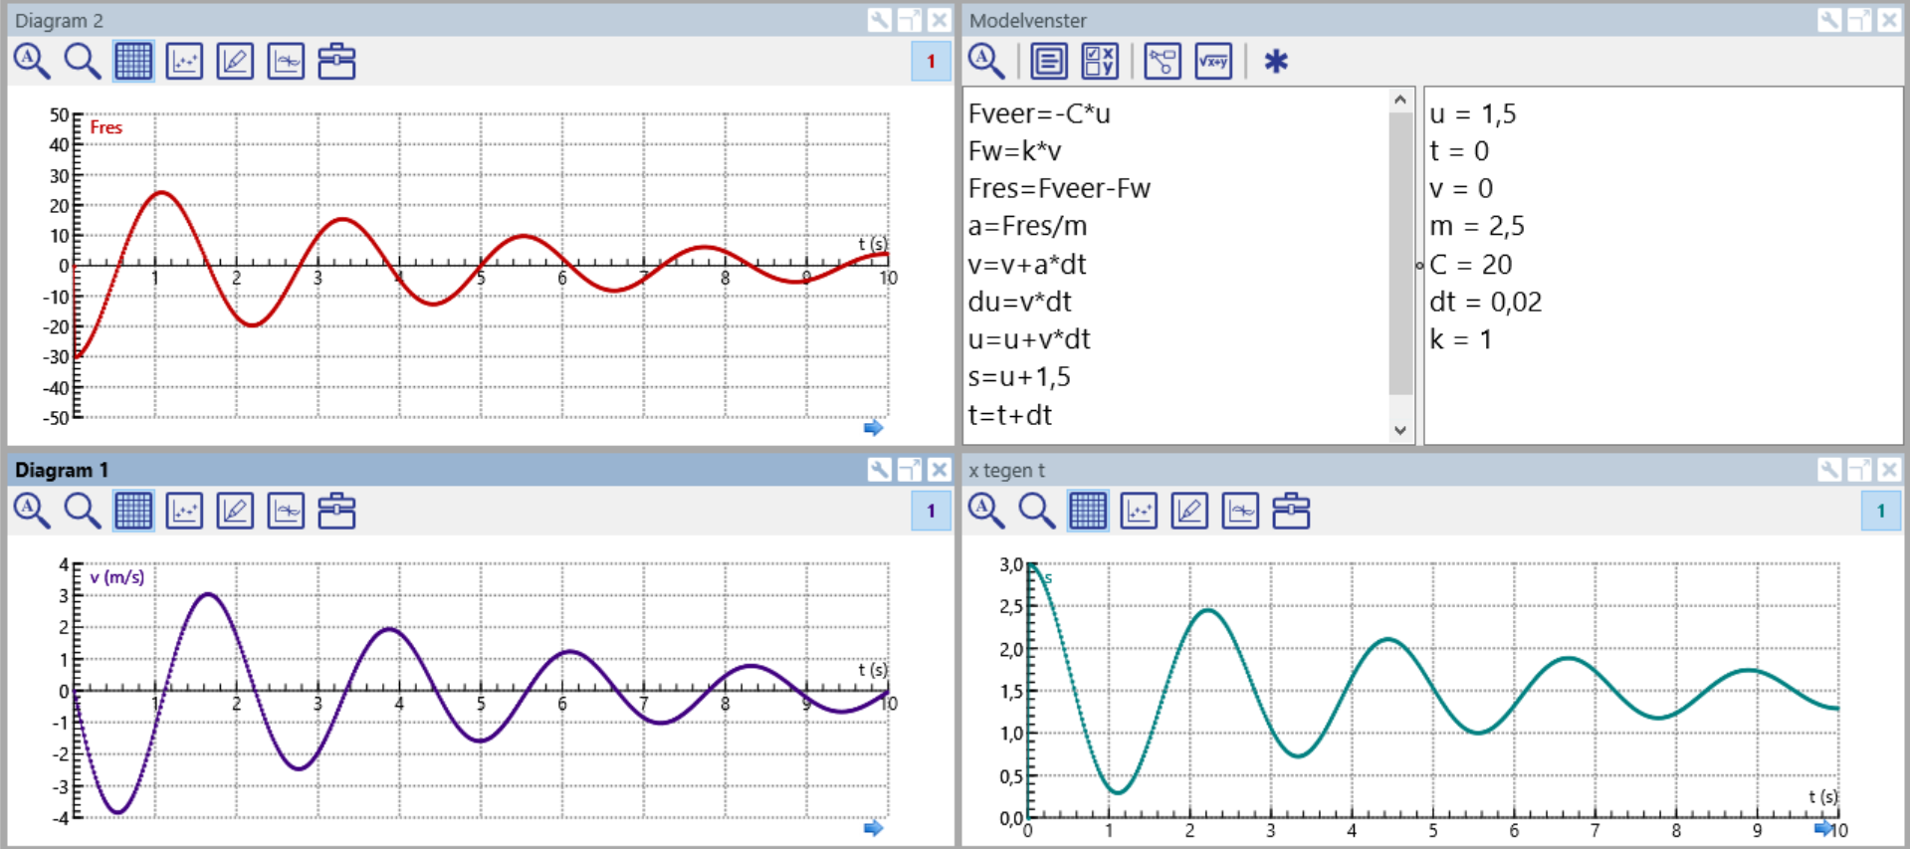
13. Gedempt massa-veer-systeem

Slide 27
Waarom?
Inzicht in samenhang binnen de mechanica:
Credits afbeelding: van Riswick, 2024

